Slide 1
Tour dans le lycée

Slide 2
Nos plantations

Slide 3
Un Oranger
Du Mexique, qui attire les abeilles.

Slide 4
Un pommier
C’est un petit pommier boskoop, qui se développe que au soleil.

Slide 5
Un rosier
C’est un rosier qui produit des roses blanches au printemps. On peut faire une bouture avec.

Slide 6
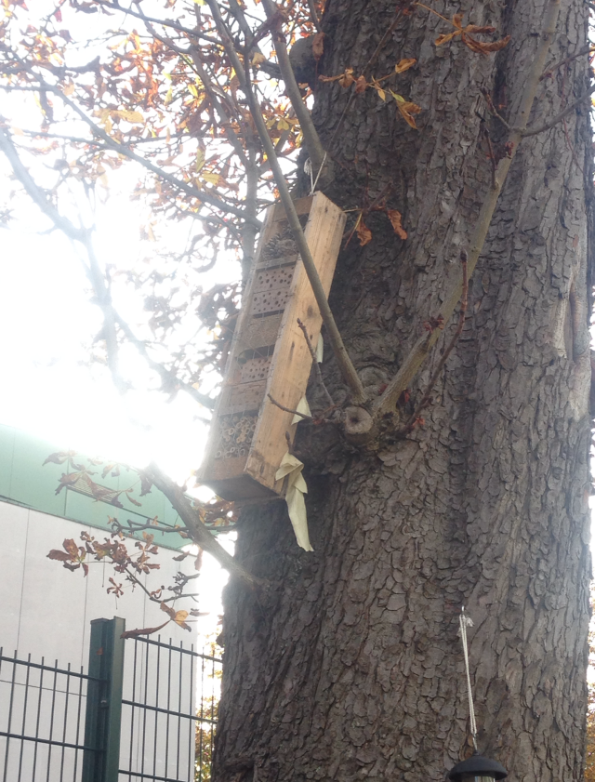
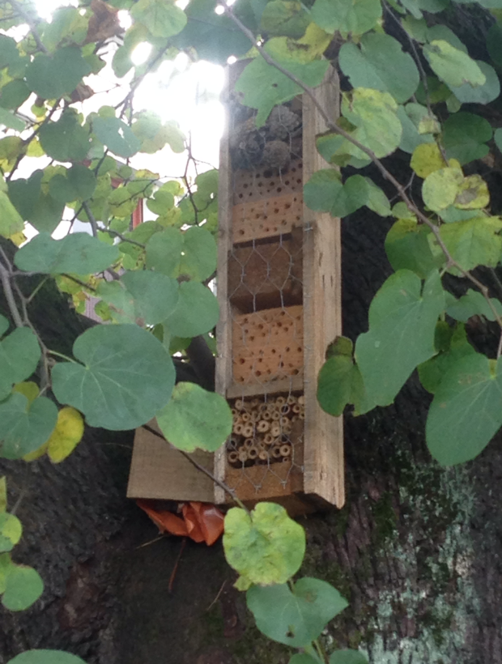
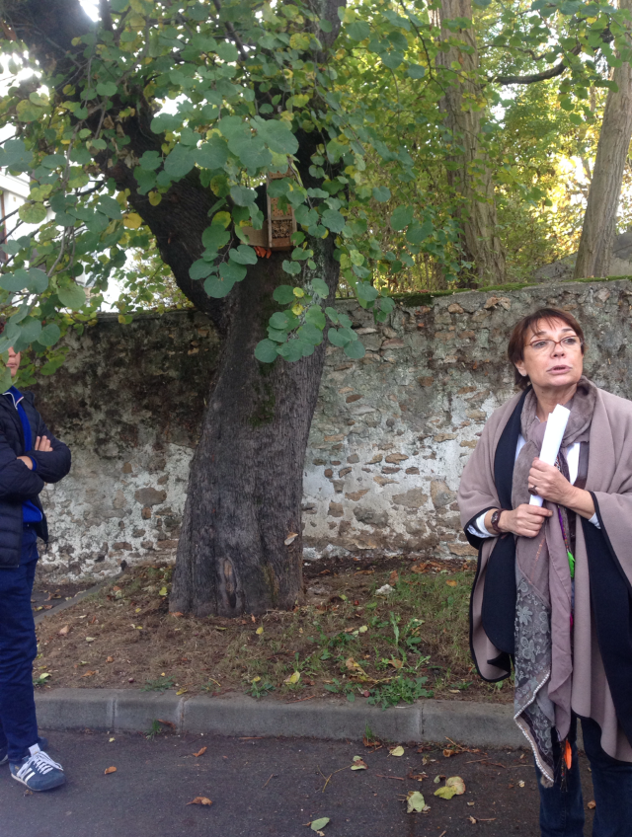
Les nichoirs a insectes

Slide 7
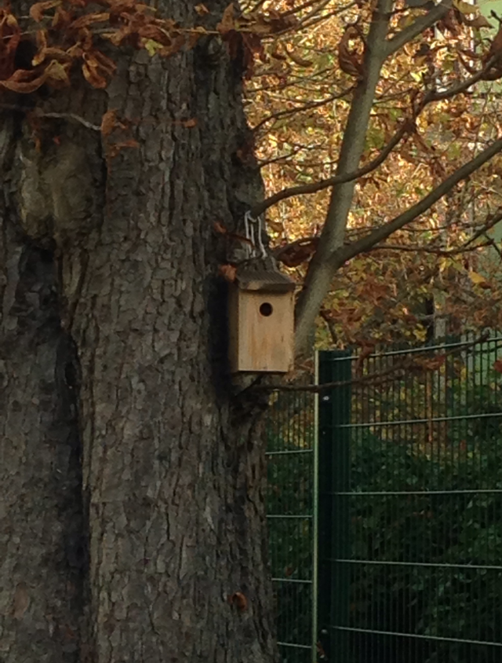
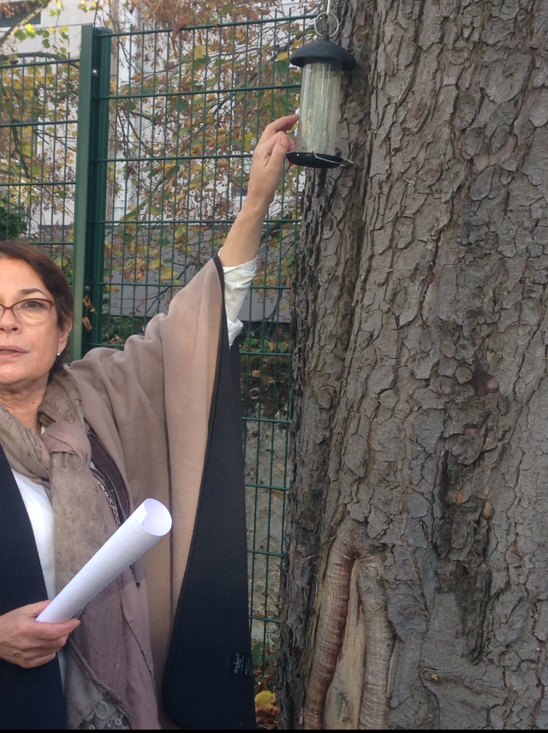
Les Nichoirs et les mangeoires pour les oiseaux

